Slide 1


Flutter plugin 半自动化工具分享
【templates模板配置】【dart方法自动转化 】【完美自动化设想】
汇报时间：2021年11月 汇报人：SoaringHeart

Slide 2
01
关于问题
5W+H
02
templates模板配置
目录
关于flutter sdk 模板文件的修改
Contents
03
dart方法自动转化OC类工具
自研工具的分享
04
完美自动化设想
基于现状，展望未来

Slide 3
关于问题
1.What (内容):
问题就是用
flutter create --template=package hello
flutter create --template=plugin -i objc -a kotlin hello
flutter create example
创建完工程后, IOS 默认 IPHONEOS_DEPLOYMENT_TARGET 是 iOS8，9；现在工程基于iOS10，造成每次创建新工程之后需手动要改plist，pod，project.pbxproj等文件，繁杂而琐碎；（当然这只是代表，不是全部）；我就想如何让这项工作自动化实现？这就是今天的分享主题的第一个核心。
2.Why(为什么？必要性):
实现之后，一劳永逸；
3.Who + Where + When:
需要经常使用 flutter create 命令的移动端开发人员；
4.How(如何实现):
详见第二节
01

Slide 4
templates模板配置
进入目录：
*/packages/flutter_tools/templates
02
现成的模板地址：
https://github.com/shang1219178163/flutter_templates
Notes:
讲解然后分享自己包到群里；

Slide 5
dart方法自动转化OC类工具
1.剖析本质：
看过官网文档及公司user plugin之后，发现plugin 插件核心本质是手动将 dart <<=>> objc/Swift 方法一一映射，具体分为三部分：方法名称（字符串）+ 参数（基础类型）+ 返回值（基础类型）
2. 实现思路：
将 plugin 工程中 lib目录下 *.dart文件解析；获取到对应的插件名称，获取到方法模型数组，然后根据字符串模板生成对应的 oc 类和example 工程 mian.dart文件；
class DartMethodModel: NSObject {
var isStatic = true //是否静态函数/类方法
var notes = "/// " ///代码注释
var name: String = "" //方法名称
var paramsType: String? = nil //参数类型
var paramsName: String? = nil //参数名称
...
}
03

Slide 6
dart方法自动转化OC类工具
3. 如何使用
1）用 flutter create --template=plugin -i objc -a kotlin * 创建插件工程， 然在lib文件添加业务方法；
2）选择拖拽或者粘贴复制 插件 lib目录下 .dart 文件所有内容到工具左边输入框，会自动生成 oc 插件文件 *.h *.m和example 工程 mian.dart文件；
3）将生成文件拖拽替换原先文件运行fluter即可；
03

Slide 7
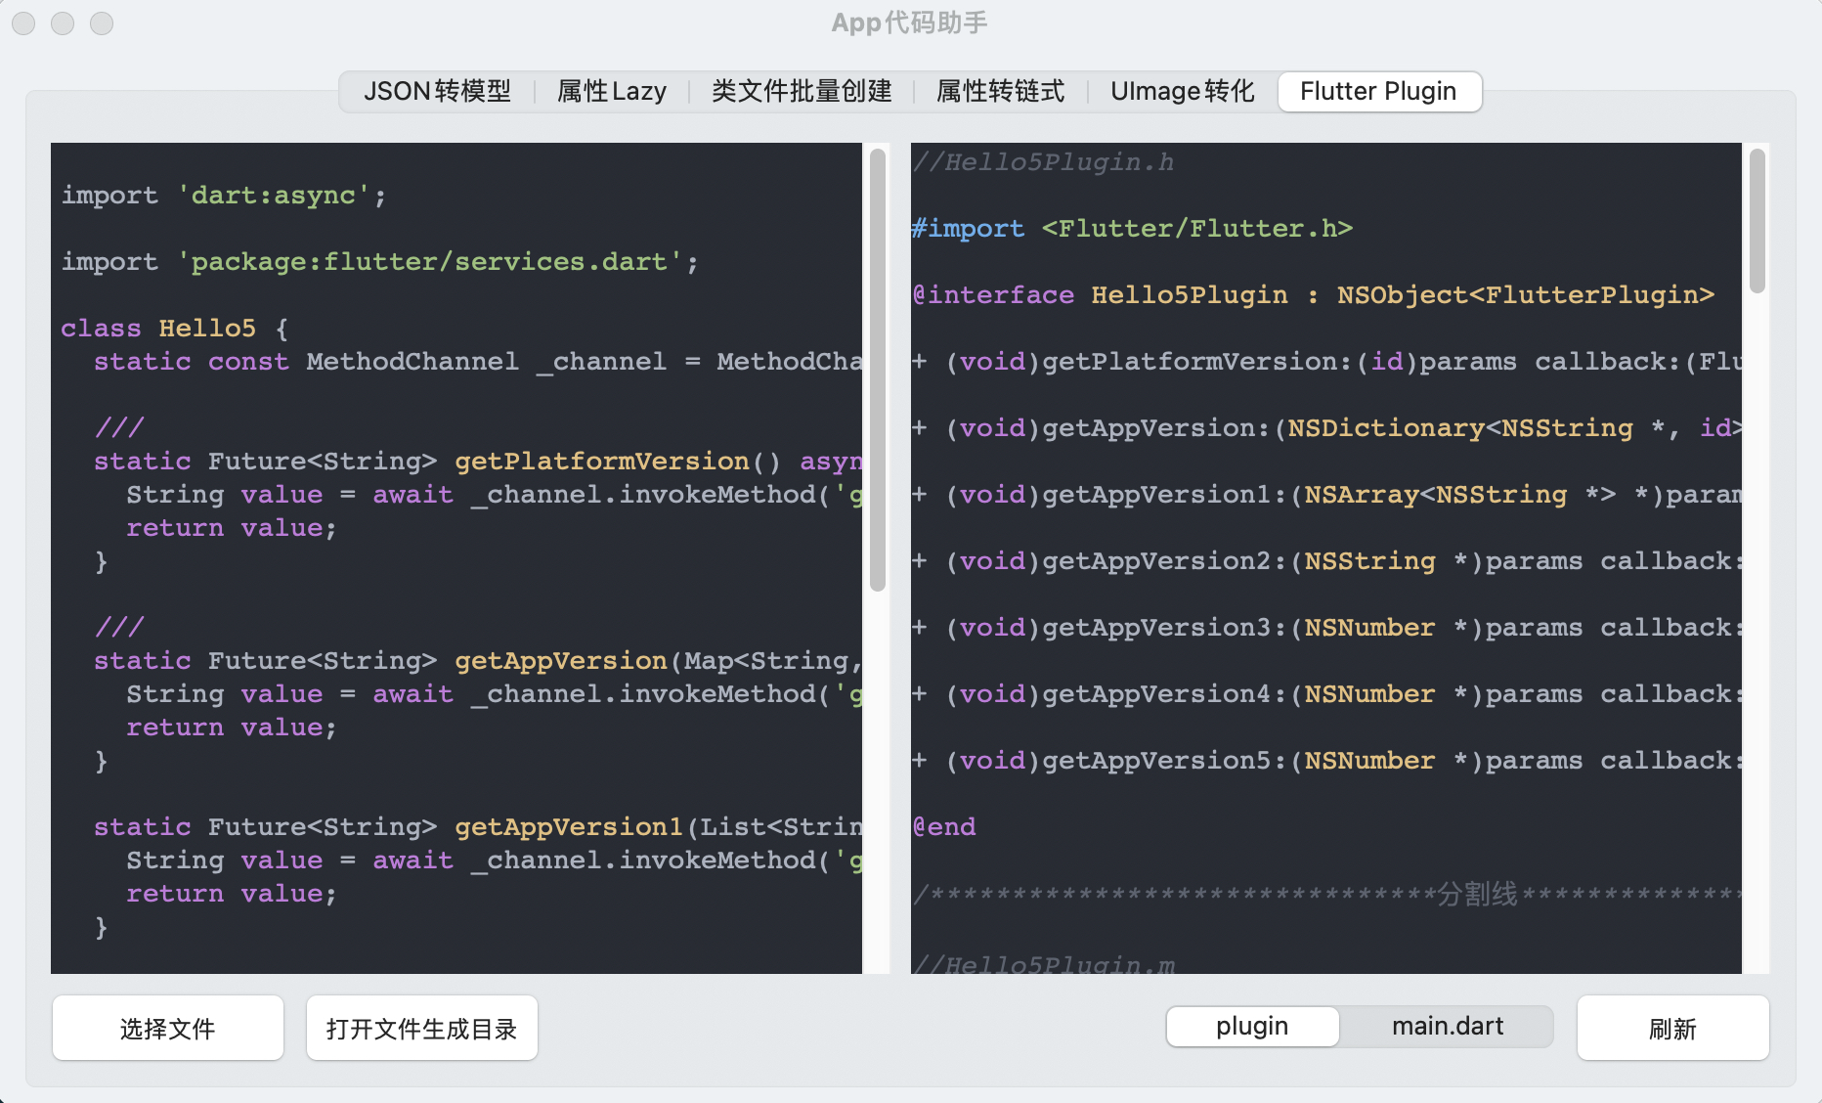

Slide 8
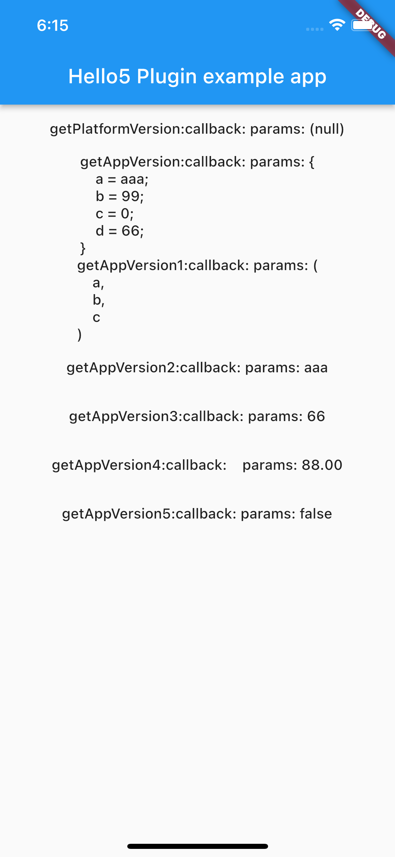
右侧方法解析：
第一个冒号之前是dart方法名，
第二个冒号之前是oc方法名；
params是传参；

Slide 9
完美自动化设想
1. 不足：
工具还未实现自动化测试文件的生成；自动化不够
2. 展望（需要众人的力量）：
基于脚本实现：
{
dart 解析
+
oc 文件生成 + 安卓文件生成
+
main.dart文件生成 + test.dart测试文件生成
+
文件自动覆盖
}
以人为本，开发人员只需完成核心的代码实现（method body）即可；
04
Notes:
讲解然后分享自己包到群里；

Slide 10
Stay Curiosity. Never Stop.
保持好奇，永不止步

